Slide 1
Лингвистический словарь
по сказкам А.С.Пушкина
Групповая проектно-исследовательская работа учеников 5 класса «б»
ГБОУ СОШ № 1234
(немецкое отделение)
Бойковой Марии
Никифоровой Софии
Плюсниной Екатерины
Харламовой Варвары
Преподаватели
Петрова
Наталья Алексеевна
Харламова
Ирина Николаевна

Slide 2
Цель работы
Создать лингвистический словарь устаревших и непонятных слов и форм слов по сказкам А.С.Пушкина
Сделать презентацию для работы на уроках литературы

Slide 3
Задачи
Прочитать сказки А.С.Пушкина
Найти все непонятные слова и формы слов
Определить роль устаревших слов в сказках
Научиться работать со словарной статьей
Нарисовать иллюстрации к словарным статьям

Slide 4
Этапы выполнения работы
Определение темы проекта, постановка цели проекта, выбор названия проекта;
Обсуждение возможных вариантов исследования, сбор и изучение информации, определение формы продукта и требований к продукту, составление плана работы, распределение обязанностей;
Выполнение запланированных операций, внесение необходимых изменений;
Подготовка и защита презентации;
Выпуск «Лингвистического словаря»
Анализ результатов выполнения проекта, оценка качества выполнения проекта.

Slide 5
План работы
Выписать из сказок устаревшие и непонятные слова и формы слов.
Познакомиться со значением слов в разных словарях, составить словарь устаревших и непонятных слов.
Распределить слова по группам
Профессии
Жилища
Интерьер
Военное дело
Проиллюстрировать свое исследование
Оформить иллюстрированную книгу и презентацию «Лингвистический словарь по сказкам А.С.Пушкина»

Slide 6
Словари
Новый словарь русского языка. Толково-словообразовательный. Сост. Т.Ф. Ефремова
Толковый словарь русского языка под ред. Д.Н. Ушакова в 4-х тт. 1935-1940
Толковый словарь русского языка. Сост.
С.И. Ожегов
Толковый словарь живого великорусского языка. Сост.
В.И. Даль в 4-х тт.(1863-1866)

Slide 7
Сказка о царе Салтане…
Слово | Примечание | Толковый словарь Д.Н. Ушакова | Толковый словарь В.И. Даля | Толковый словарь С.И. Ожегова | Толковый словарь Т.Ф. Ефремовой
Аршин |  | Русская мера длины, равная 0,711 метра, применявшаяся до введения метрической системы. 2. Линейка длиною в один аршин с нанесенными на ней делениями, служащая для измерения. | м. татарск. погонная мера, четыре четверти (пяди), по четыре вершка (верха пальца); треть сажени; длина всей руки от плеча; вольный шаг человека; 21/3 русского или английского фута; 0,711 метра | Старая русская мера длины, равная 0,71 м | 1. Мера длины, равная 0,711 м и применявшаяся до введения метрической системы в России и ряде других стран. 2. Линейка такой длины с нанесенными на ней делениями на четверти и вершки.
Бает | баять, по Далю - баить | Говорить, толковать. | сев. и вост. также в зап. губ. говорить, болтать, беседовать, рассказывать, разговаривать, толковать; бахорить, |  | Говорить, рассказывать.
Безделка | (разг. устар.). То же, что безделица | Нечто, не имеющее никакой ценности или значения, ничтожный пустяк. |  |  | Маловажное, незначительное дело, не заслуживающее серьезного отношения обстоятельство; пустяк
Брег |  | (церк.-книжн., поэт. устар.). Берег | То же, что берег

Slide 8
Сказка о золотой рыбке
Слова | Толковый словарь В.И. Даля | Толковый словарь С.И. Ожегова
взашеи | нареч. по шеям, толкая в шею. Прогнать кого взашей, вытолкать или выпроводить с бранью и угрозами. | нареч. (прост.). Грубо, толкая в шею. Гнать, выпроваживать взашеи.
владычица | госпожа, повелительница, государыня; | То же, что властелин. Владычица страны, государства.
государыня | Императрица, супруга императора, или || государыня, властвующая над империею. | вежливое обращение
заморские | находящийся за морем, в чужих землях, либо оттуда привезенный; заграничный. | 1. Находящийся за морем, за границей, приехавший или привезенный оттуда. 2. город. 3. гость. 4. товар.
кичка | бабий головной убор, с рогами, род повойника (сорока без рогов, кокошник с высоким передом) | Старинный праздничный головной убор замужней женщины.
маковка | маковый напр. см. мак. | 1. Плод мака, его семенная коробочка. 2. Конфета из мака (разг.). Маковки на меду. 3. Купол церкви (разг.). Золоченые маковки. 4. То же, что макушка (разг.). В долгах по маковку (перен.).

Slide 9
Сказка о золотом петушке
Слова из «Сказки о золотом петушке» А.С. Пушкина | Толкование слова в словарях
 | С.И. Ожегова | В.И. Даля | Т.Ф. Ефремовой
Ан | Союз противительный, указывает на то, что происходит нечто неожиданное, противоположное ожидаемому | Аж | Употребляется при присоединении предложения, содержание которого противоречит или противопоставляется содержанию предшествующего предложения; соответствует по значению сл.: а на самом деле, но оказывается
Близ | Около, подле кого-чего-нибудь |  | Вблизи кого-л., чего-л.; возле, подле, около;
Быть ли проку | Выгода, польза | Польза, толк, что обещает выгоду, добро | Польза, выгода, толк, смысл
Вкруг | Вокруг | Вокруг, кругом, со всех сторон | То же, что вокруг
Воевода | Начальник войска, области, округа | 1.Начальник правого левого крыла войска. 2.Градоначальник, губернатор | 1.Предводитель войска, военачальник. 2.Управляющий городом или дминистративным округом

Slide 10
Сказка о мертвой царевне и семи богатырях
Слово из «Сказки о мертвой царевне и семи богатырях» | Другие словари | Словарь С.И. Ожегова | Этимологический словарь под ред. Бархударова
Благодарствуй |  | Устар.благодарить | словообразовательная калька греч. eucharisteīn (eu "благо, хорошо", charisteīn "давать, преподносить").
Величать | 1. Называть кого-либо почтительно, выражая уважение. 2. устар. Называть по имени, по имени и отчеству, по фамилии. (словарь Т.Ф.Ефремовой) | устар. называть по отчеству, званию | Общеславянское. Образовано от великий от «вель» - большой

Slide 11
Социальная принадлежность и профессии персонажей «Сказки о царе Салтане…»
Царь
Царица
Государь
Бояре
Царевна
Князь
Ткачиха
Повариха
Гонец
Корабельщики
Гости
Дьяк

Slide 12
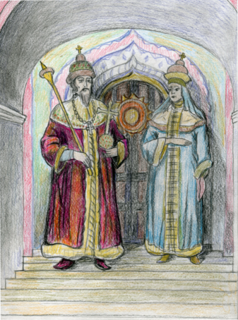
Царь и Царица
«Царь недолго собирался: В тот же вечер обвенчался…»
Царь — основной титул монархов Русского государства с 1547 по 1721 год.
Первым царём был Иван IV Грозный, а последним Пётр I Великий.
Царица - царствующая особа либо супруга царя.
Неформально этот титул (в виде «цесарь», а затем и «царь») изредка употреблялся правителями Руси начиная с XI века и систематически со времён Ивана III (в основном в международных делах).

Slide 13
Повариха
«В кухне злится повариха…»
Повариха – жен. от «повар», производное от древнерусского и старославянского глагола «варити» - «бить ключом», «кипеть».
Долгое время приготовление пищи было делом семейным. Ведала им, как правило, наиболее старшая по возрасту женщина в семье.
Профессиональные повара впервые появились при княжеских дворах и богатых домах на Руси в Х-ХI вв.

Slide 14
Ткачиха
«Плачет у станка ткачиха…»
Ткачиха – жен. от «ткач», происходит от др.-русск. «тъкати», «тъку», ст.-слав. «тъкати», связано с ткнуть, ты́кать
Прядение и ткачество занимало одно из важнейших мест в ремесленном производстве Древней Руси.
Ткачество считалось традиционным женским занятием.
Из домоткани шили одежду и предметы быта для всей семьи.

Slide 15
Дьяк приказный
«И приставлен дьяк приказный Строгий счет орехам весть…»
Дьяк (от греч. διακονος, diakonos — служитель) — государственный служащий, начальник органа управления (приказа) в России до конца XVII в.
Судебник 1550 года устанавливает систему приказного управления, учреждаются приказы, ведомства, обеспечивающие основные государственные нужды.

Slide 16
Корабельщики, Гости
«Пушки с пристани палят, Кораблю пристать велят. Пристают к заставе гости…»
Корабельщик –происходит от ст.-слав. «корабль», Пушкин употребляет это слово в значении «купец».
Гость – происходит от праслав. , от кот. в числе прочего произошли: др.-русск. «гость, чужестранец, приезжий купец», ст.-слав. (др.-греч. ξένος), гостити (ξενίζειν)
В то время купцами называли горожан, занимающихся торговлей. Однако торговлей на Руси занимались не только «купцы», но и «гости» (иностранные торговцы).

Slide 17
Чернобурые лисицы
Донские жеребцы
Булат
Серебро
Золото
Соболя
Неуказанный товар
Табак
Водка

Slide 18
Военное дело в сказках
Виды войск на Руси
Неприятель
Действующая армия
Служба охраны

Slide 19
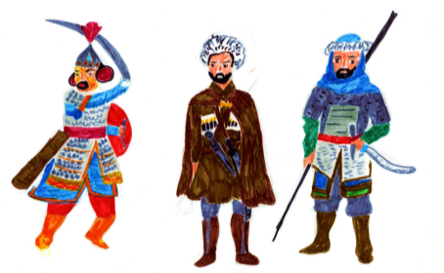
Лихие гости Воины вражеского стана
«…Сорочина в поле спешить,
Иль башку с широких плеч
У татарина отсечь,
Или вытравить из леса
Пятигорского черкеса…»
«Сказка о мертвой царевне и о семи богатырях»
«Братья дружною толпою
Выезжают погулять,
Серых уток пострелять,
Руку правую потешить…»
.
Татарин – татаро-монгольский воин. Вооружение татар было простым, но эффективным: мощный, покрытый лаком лук и несколько колчанов со стрелами, копье, кривая сабля и кожаные доспехи с металлическими накладками
Сорочин(сарацин) - кочующее племя разбойников арабского племени (мусульмане). Типичным для всех сарацинских воинов является накрученный на шлеме тюрбан из ткани для защиты от перегревания головы.
Черкес – воины народа Северного Кавказа. Любимое и самое страшное черкесское оружие - шашка. Шашка черкеса остра, как бритва, и употребляется им не для защиты, а только для удара, обычно смертельного.

Slide 20
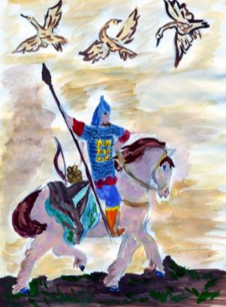
Русский богатырь
«Медлить нечего: «Скорее!
Люди, на конь! Эй живее!»
Царь к востоку войско шлет.
Старший сын его ведет…»
Шлем - один из старинных воинских доспехов - металлический головной убор, защищавший голову от ударов холодным оружием
Кольчуга -доспех, сплетённый из железных колец, металлическая сеть для защиты от поражения холодным оружием
Меч - вид холодного оружия с прямым клинком, предназначенный для рубящего удара или рубящего и колющего ударов
(Толковый словарь Т.Ф.Ефремовой)

Slide 21
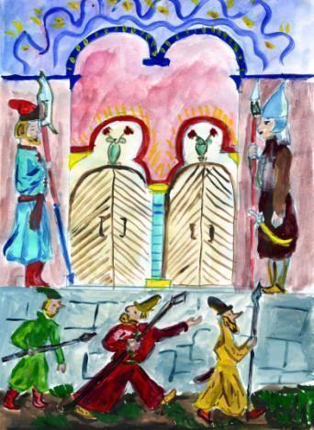
Охрана дворца
«Вкруг ее стоит грозная стража,
На плечах топорики держат.
Подбежали бояре и дворяне,
Старика взашеи затолкали.
А в дверях-то стража подбежала,
Топорами чуть не изрубила…»
«Сказка о рыбаке и рыбке»
Топор – 1. Орудие для рубки и тесания в виде насаженной на деревянную рукоять железной лопасти с острым лезвием на одной стороне и утолщенной частью, обухом, на другой.
2.Вид старинного оружия.
(Толковый словарь В.И.Даля)

Slide 22
Жилища из «Сказки о рыбаке и рыбке»
Землянка
Изба
Терем
Палаты

Slide 23
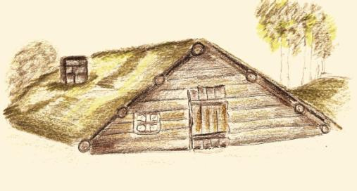
Земляная изба
«Они жили в ветхой землянке ровно тридцать лет и три года»
Землянка– крытое углубление в земле, вырытое для жилья (словарь С.И. Ожегова).
Выражение "вросшая в землю изба" встречается достаточно часто в описаниях старинного жилища.
Древнеславянское жилище изначально и на протяжении многих столетий представляло собой землянку с одной комнатой.

Slide 24
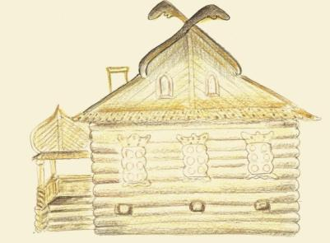
Изба
«Перед ним изба со светелкой, С кирпичною, беленою трубою, С дубовыми, тесовыми вороты».
Изба – истопка, истобка, истба, изба, крестьянский дом, хата; жилой деревянный дом;
Черная или курная изба, в которой печь без трубы.
Белая изба, или изба по-белому, в которой печь с трубою и потому нет копоти.
Красная изба, с красным, т.е. большим или переплетным окном, не с одними волоковыми. (Толковый словарь. В.И. Даль. 1863-1866.)
Слово изба (истъба) произошло от глагола истопить, поскольку в условиях холодного климата главную роль в жилище играла печь, которую топили.

Slide 25
Терем
«Что ж он видит? Высокий терем. На крыльце стоит его старуха…»
Терем – в Древней Руси: высокий богатый дом с покатой крышей, с надворными постройками; жилое помещение в верхней части такого дома (толковый словарь С.И. Ожегова).
Снаружи терем напоминает сказочный дворец. Особую нарядность придавали терему крыша необычной формы, галереи, богатое высокое крыльцо.
Царские терема и дома зажиточных людей нередко расписывали красками, а окна заполняли окрашенной в разные цвета слюдой.

Slide 26
Палаты
«Что ж? пред ним царские палаты. В палатах видит свою старуху…»
Палаты – ж. или мн. палаты, дворец, великолепное жилое здание государя, вельможи, особ. каменное.
(Толковый словарь. В.И. Даль. 1863-1866).
Терем царя находился перед всеми другими теремами.
Царские палаты – это на самом деле несколько теремов, соединенных переходами. У каждого отдельного терема было свое назначение: палаты царя, царицы, младших царевичей и царевен.

Slide 27
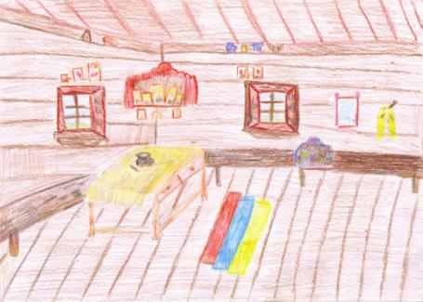
Интерьер горницы в избе
Горница – комната (первонач. в верхнем этаже, устар.)
Чистая половина крестьянской избы (обл.)
(Толковый словарь С.И.Ожегова)
Первоначально называлась клеть (комната), позже — горница, так как по отношению к подклету была «горьним», то есть верхним, помещением.
Когда появились крестьянские избы, состоящие из двух жилых помещений, горницей стали называть неотапливаемую и поэтому чистую часть дома, где жили летом.
С ХVII в. у горницы появляется и другое наименование — светлица, от слова свет.

Slide 28
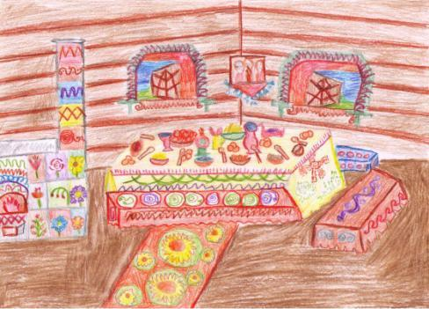
Интерьер горницы в тереме
Дверь тихонько отворилась
И царевна очутилась
В светлой горнице; кругом
Лавки, крытые ковром,
Под святыми стол дубовый,
Печь с лежанкой изразцовой.
В старые времена в более или менее богатых домах на длинный стол из крепких дубовых досок, покрытый вышитой скатертью, по очереди подавали четыре блюда: холодную закуску, суп, второе - в непостное время обычно мясное - и пироги или пирожки, которые ели "на десерт".
Святые - иконы с изображениями людей, проведших свою жизнь в защите интересов церкви и религии и после смерти признанных непререкаемыми образцами христианской жизни и покровителями верующих ( устар.).
(Толковый словарь С.И. Ожегова).

Slide 29
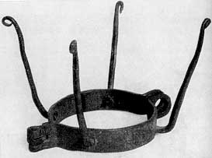
Рогатка
Царица злая
Ей рогаткой угрожая,
Положила иль не жить,
Иль царевну погубить.
Рогаткой в старину назывался железный ошейник с длинными остриями, который надевали на шею заключенным, преступникам.
В XVIII в. и позже строгие помещики и помещицы надевали рогатку на шею провинившимся крестьянам и дворовым девушкам, заставляя некоторых из них ходить в рогатках по году и более.
(Энциклопедический словарь Ф.А. Брокгауза и И.А. Ефрона)

Slide 30
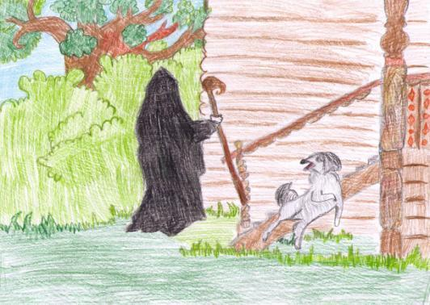
Клюка
«Видит: нищая черница
Ходит по двору, клюкой
Отгоняя пса».
Клюка – палка с кривым верхним концом для опоры при ходьбе.
(Толковый словарь С.И.Ожегова).
Клюка - посох, загнутый кверху крючком, употреблялась западными пилигримами и нашими каликами.
Калики, воткнув клюку в землю, вешали на закрючины их свои сумочки.
В старину клюка означала лукавство, двоедушие.
На клюку старуха упирается. Клюкой заденет кого и за руку, если позвать нужно, отогнать кого.

Slide 31
Результаты
Составили иллюстрированный собственными рисунками лингвистический словарь по сказкам А.С. Пушкина.
Создали тематическую презентацию «Лингвистический словарь по сказкам А.С. Пушкина»

